Slide 1
요구사항확인

Slide 2
현행 시스템 분석하기
현행 시스템 파악
개발 기술 환경 정의

Slide 3
학습 모듈의 목표
업무 분석가가 수집․분석․정의한 요구사항 이에 따른 분석모델에 대해서 확인과 현행 시스 템에 대해 분석할 수 있다.

Slide 4
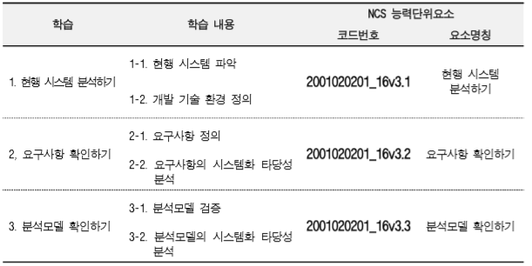
학습 모듈의 내용 체계

Slide 5
현행 시스템 파악
I.현행 시스템 파악의 개요
정의
현행 시스템이 어떤 하위 시스템으로 구성되어 있는지, 제공하는 기능이 무엇인지, 다른 시스템들과 어떤 정보를 주고받는지, 어떤 기술 요소를 사용하고 있는지, 사용하고 있는 소프트웨어 및 하드웨어는 무엇인지, 네트워크는 어떻게 구성되어 있는지 등을 파악하는 활동
목적
이를 통하여 향후 개발하고자 하는 시스템의 개발 범위 및 이행 방향성 설정에 도움을 주는 것

Slide 6
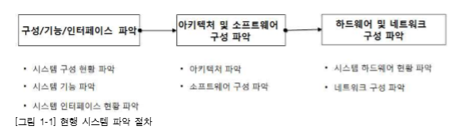
현행 시스템 파악
현행 시스템 파악 절차
현행 시스템의 구성, 기능, 인터페이스 현황을 파악하는 단계
현행 시스템의 아키텍처 및 소프트웨어 구성 현황을 파악하는 단계
현행 시스템의 하드웨어 및 네트워크 구성 현황을 파악하는 단계

Slide 7
현행 시스템 파악
II 현행 시스템 구성/기능 및 인터페이스
현행 시스템 구성 현황
정의
현행 시스템 구성 현황은 조직의 주요 업무를 처리하는 기간 업무와 이를 지원하는 지원 업무로 구분하여 기술한 것
고려사항
각 업무에 속하는 단위 업무 정보시스템들의 명칭, 주요 기능들을 명시함으로써 조직 내 존재하는 모든 정보시스템의 현황을 파악하도록
기능 현황
정의
단위 업무 시스템이 현재 제공하고 있는 기능을 기술한 것
고려사항
단위 업무 시스템에서 제공하는 기능들을 주요 기능과 하부 기능으로 구분하여 계층형으로 표시

Slide 8
현행 시스템 파악
인터페이스 현황
정의
단위 업무 시스템이 다른 단위 업무 시스템과 주고받는 데이터의 종류, 데이터 형식, 프로토콜, 연계 유형, 주기 등을 명시한 것
고려사항
어떤 형식(format)으로 데이터를 주고받는지(XML, 고정 포맷, 가변 포맷 등), 어떤 통신규약(TCP/IP, X.25 등)을 사용하고 있는지
연계 유형(EAI, FEP 등)은 무엇인지

Slide 9
현행 시스템 파악
III 현행 시스템 아키텍처 및 소프트웨어
아키텍처 구성도
정의
기간 업무를 수행하기 위하여 계층별로 어떠한 기술 요소들을 사용하고 있는지 최상위 수준에서 그림으로 표현한 것
고려 사항
단위 업무 시스템별로 아키텍처가 다른 경우에는 가장 핵심이 되는 기간 업무 처리 시스템을 기준으로 한다.

Slide 10
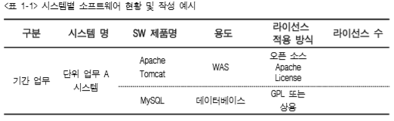
현행 시스템 파악
소프트웨어 구성도
정의
단위 업무 시스템의 업무 처리를 위해 설치되어 있는 소프트웨어들의 제품명, 용도, 라이선스 적용 방식, 라이선스 수를 명시한 것
고려 사항
시스템 구축 시 인프라 구축 비용에서 하드웨어 비용뿐만 아니라 소프트웨어 비용이 적지 않기에
상용 소프트웨어의 경우에는 라이선스 적용 방식의 기준(사이트, 서버, 프로세서, 코어(core), 사용자 수 등)과 보유한 라이선스 수량 파악이 중요

Slide 11
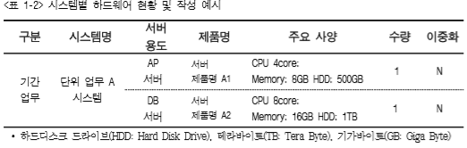
현행 시스템 파악
IV 하드웨어 및 네트워크
하드웨어 구성도
정의
단위 업무 시스템들이 어디에 위치하고 있는 서버에서 운용되고 있는지 서버의 주요 사양(CPU 처리 속도, 메모리 크기, 하드디스크의 용량 등)과 수량, 이중화가 적용되어 있는지 여부를 명시한 것
고려 사항
이중화는 기간 업무의 서비스 기간, 장애 대응 정책에 따라 필요성 여부가 결정되며 현행 시스템에서 이중화가 적용된 경우에는 목표 시스템에서도 이중화가 필요한 경우가 대부분이며, 이에 따라 인프라 구축 기술 난이도 및 비용 증가 가능성이 존재한다

Slide 12
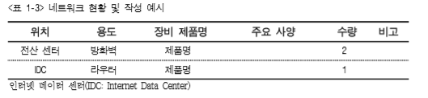
현행 시스템 파악
네트워크 구성도
정의
업무 처리 시스템들이 어떠한 네트워크 구성을 가지고 있는지 그림으로 표현한 것
고려사항
서버의 위치, 서버 간의 네트워크 연결 방식을 파악할 수 있다.
조직 내 서버들의 물리적인 위치 관계 파악, 조직 내 보안 취약성 분석 및 대응, 네트워크 장애 발생 추적 및 대응 등의 다양한 용도로 활용

Slide 13
현행 시스템 파악
수행 내용 / 현행 시스템 분석서 작성 및 검토하기
수행 순서
1. 현행 시스템 관련 자료를 수집
1. 3개의 팀으로 나눔
정보시스템 구성/기능 및 인터페이스
현행 시스템 아키텍처 및 소프트웨어
하드웨어 및 네트워크와 같이 3개의 팀으로 나눈다.
2. 각 팀 별로 수집할 자료의 목록을 정하고, 자료를 수집하기 위하여 현행 시스템 담당자가 제시한 자료와 면담 기록에 필요 자료의 존재여부를 파악

Slide 14
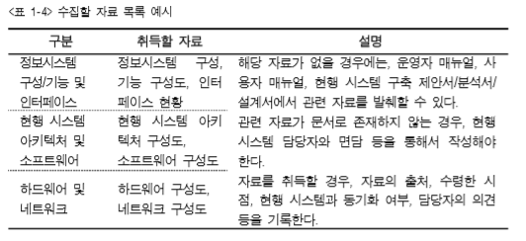

Slide 15
현행 시스템 파악
2. 수집한 자료를 분석한다.
수집된 자료에 산발적으로 존재하는 정보들을 취합/정제 작업을 실시한다
관련된 자료가 존재하지 않거나, 현행 시스템 담당자가 일부 내용만 알고 있는 경우에는 분석할 수 있는 내용까지 정리한다. 불명확한 부분은 해당 내용을 명시하여 분석 및 설계 단계에서 참조하여 구체적으로 조사할 수 있게 한다.
각 팀은 자신이 담당하고 있는 분야와 관련된 현행 시스템의 이슈, 문제점을 파악

Slide 16
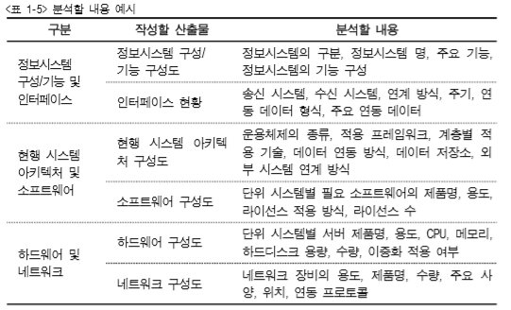
현행 시스템 파악

Slide 17
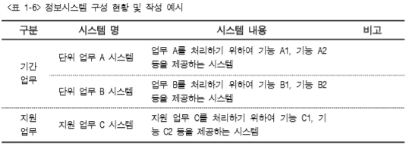
현행 시스템 파악
3.분석한 결과를 산출물로 작성
1.분석한 결과를 활용 서식을 참조하여 산출물을 작성

Slide 18
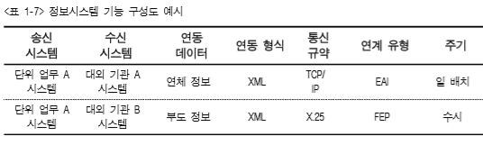
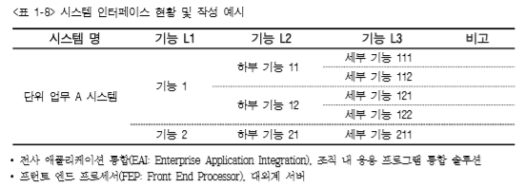

Slide 19
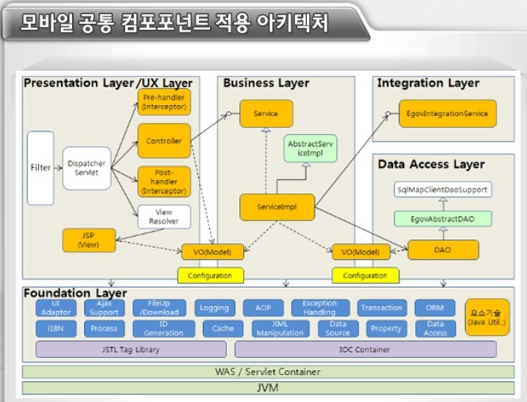

Slide 20
현행 시스템 파악
전자정부 모바일 공통 컴포넌트는 효율적인 전자정부 기반 시스템의 구축․ 운영을 통해 전자정부의 서비스 품질 및 정보화 투자 효율 향상의 기반을 확보하고, 모바일 전자정부 서비스에 대한 접근성을 제고하기 위해 모바일 표준 프레임워크 기반으로 개발된 공통 컴포넌트
공통 기반 계층(Foundation Layer): 실행 환경 서비스 간에 공통적으로 사용되는 기능을 제공.
화면 처리 계층(Presentation Layer/UX Layer): 업무 처리 서비스와 사용자 간의 인터페이스를 담당하는 서비스로 사용자 화면 구성 및 사용자 입력 정보 검증 등의 기능을 지원.
업무 처리 계층(Business Layer): 업무 프로그램의 업무 로직을 담당하는 서비스로 업무 흐름 제어, 트랜잭션 관리, 에러 처리 등의 기능을 제공.
데이터 처리 계층(Data Access Layer): 업무 프로그램에서 사용할 수 있도록 데이터에 대한 CRUD 기능을 지원.
연계 통합 계층(Integration Layer): 타 시스템과의 연동 기능을 지원.

Slide 21
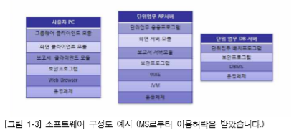
현행 시스템 파악

Slide 22
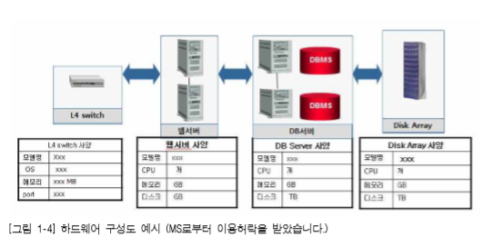
현행 시스템 파악

Slide 23
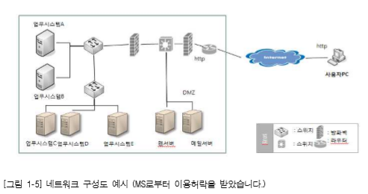
현행 시스템 파악

Slide 24
현행 시스템 파악
2.산출물에는 현행 시스템의 이슈, 문제점을 포함한다.
IV 작성된 산출물에 대하여 검토를 수행한다
1.각 팀별로 작성된 산출물들은 서로 밀접하게 관련되어 있으므로, 팀별로 작성된 산출물을 발표하면 다른 팀은 자신의 산출물과 관련하여 의견을 제시.
2. 다른 팀의 검토 의견을 반영하여 산출물을 수정.
수행 팁
현행 시스템의 모든 내용을 상세히 분석하게 되면 많 은 시간과 노력이 소요되므로, 향후 구축될 시스템의 목적에 맞추어 분석 범위와 수준을 정하는 것이 필요

Slide 25
개발 기술 환경 정의
학습 목표
개발하고자 하는 응용소프트웨어와 관련된 운영체제, 데이터베이스관리시스템, 미들웨어 등의 요구사항을 식별할 수 있다.
현행 시스템을 분석하여, 개발하고자 하는 응용소프트웨어가 이후 적용될 목표시스템을 명확하고 구체적으로 기술할 수 있다.

Slide 26
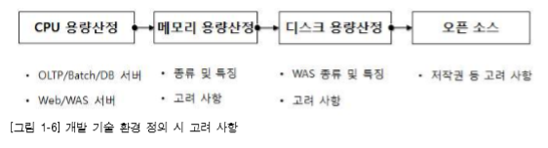
개발 기술 환경
I 개발 기술 환경
자주 사용되는 웹 애플리케이션 서버(WAS: Web Application Server)를 선정할 경우 고려해야 할 사항에 대해서 기술하고, 오픈 소스 사용 시 주의해야 할 내용과 저작권 관련 정보를 제시

Slide 27
개발 기술 환경
1.운영체제
정의
하드웨어와 소프트웨어 리소스를 관리하고 컴퓨터 프로그램을 위한 공통 서비스를 제공하는 소프트웨어
종류
마이크로소프트 윈도즈(Microsoft Windows), 유닉스(UNIX), 리눅스(Linux), 아이오에스(iOS), 안드로이드(Android) 등

Slide 28
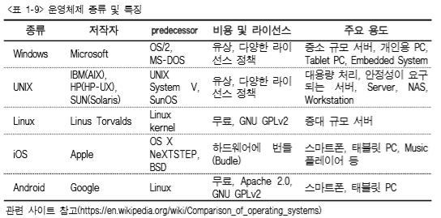
개발 기술 환경

Slide 29
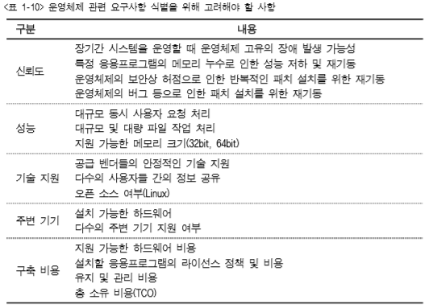
개발 기술 환경
고려사항

Slide 30
개발 기술 환경
일반적으로 리눅스(Linux) 기반 시스템이 하드웨어 및 소프트웨어 소유 비용이 가장 적게 소요.
유지 및 관리 비용 측면에서는 윈도즈(Windows) 기반 시스템이 강점을 가진다.
안정적이고 신뢰할 수 있으며 대용량 처리를 위해서는 유닉스(UNIX) 기반 시스템 이 선호.
32bit 운영체제는 4GB 메모리까지 액세스 가능(사용자 메모리는 2GB)하지만, 64bit 운영체제에서는 4GB 이상의 메모리에 액세스 가능하며 구체적인 한계는 운영체 제의 종류 및 버전에 따라 다양.
시스크(CISC: Complex Instruction Set Computer) 설계 방식이 적용된 인텔의 x86 아키텍처 기반 칩을 사용하고 있는 하드웨어는 윈도즈(Windows)나 리눅스(Linux) 를 운영체제로 설치할 수 있으며, 리스크(RISC: Reduced Instruction Set Computer) 설계 방식이 적용된 칩들은 유닉스(UNIX) 운영체제를 설치.
에이치피(HP)와 인텔(Intel)이 협력해서 만든 아이테니엄 아키텍처(IA: Itanium Architecture)-64 칩은 여러 운영체제를 지원.
리스크(RISC) 설계 방식이 적용된 암(ARM) 칩은 스마트폰이나 태블릿에 주로 채 용되고 있으며, 아이오에스(iOS), 안드로이드(Android) 등의 운영체제를 지원. 관련 사이트 참고(https://en.wikipedia.org/wiki/Complex_instruction_set_computing)

Slide 31
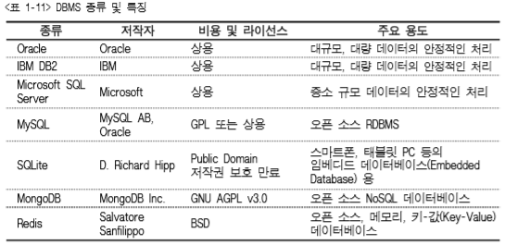
개발 기술 환경
2. DBMS
정의
사용자, 다른 애플리케이션, 데이터베이스와 상호 작용하여 데이터를 저장하고 분석하 기 위한 컴퓨터 소프트웨어 애플리케이션으로, 데이터베이스 생성, 조회, 변경 등의 관 리가 주요 기능
종류와 특징

Slide 32
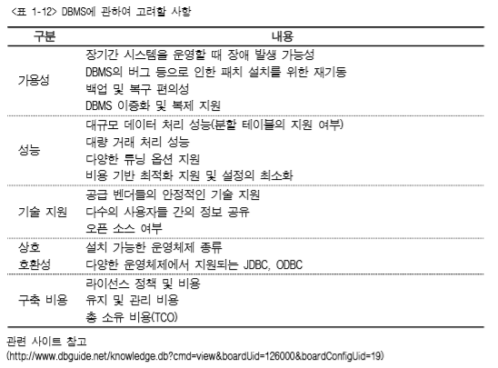
개발 기술 환경
고려사항

Slide 33
개발 기술 환경
3.미들웨어
정의
운영체제와 소프트웨어 애플리케이션 사이에 위치하는 미들웨어(Middleware)는 소프트웨어 애플리케이션에게 운영체제가 제공하는 서비스를 추가 및 확장하여 제공하는 컴퓨터 소프트웨어
웹 애플리케이션 서버(WAS: Web Application Server)의 정의
동적인 웹 사이트, 웹 애플리케이션, 웹 서비스의 개발을 지원하기 위하여 설계된 소프트웨어로서 데이터 접근, 세션 관리, 트랜잭션 관리 등을 위한 라이브러리를 제공
종류 및 특징
List of application servers
https://en.wikipedia.org/wiki/List_of_application_servers

Slide 34
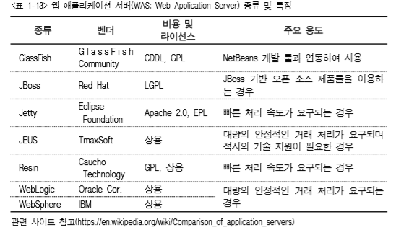
개발 기술 환경

Slide 35
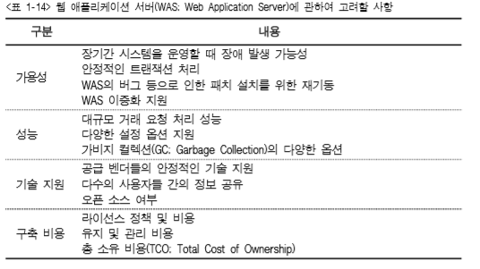
개발 기술 환경
고려사항

Slide 36
개발 기술 환경
4.오픈 소스
정의
소스 코드를 공개해 누구나 특별한 제한 없이 그 코드를 보고 사용할 수 있는 오픈 소스 라이선스를 만족하는 소프트웨어
고려사항
라이선스의 종류, 사용자 수, 기술의 지속 가능성 등을 고려
라이선스의 종류 등 자세한 내용은 한국저작권위원회의 OLIS 사이트(https://www.olis.or.kr)를 참조한다
전자정부 표준 프레임워크에서 사용 중인 오픈 소스 소프트웨어를 참조할 수 있다. 관련 사이트 참고
(http://www.egovframe.go.kr/EgovOSS.jsp?menu=1&submenu=2&leftsub=3)

Slide 37

개발 기술 환경
II 시스템 용량산정 방법
시스템을 구축하기 위하여 필요한 하드웨어 규모는 부록에 제시한 한국정보통신기술협회의 “정보시스템 하드웨어 규모산정 지침” TTAK.KO-10.0292 관련 내용을 참조하여, CPU 용량, 메모리 용량, 디스크 용량을 산정할 수 있다.

Slide 38
개발 기술 환경
수행 내용 / 개발 기술 환경 요구사항 파악하기
수행 순서(https://codedragon.tistory.com/5433?category=94957 참조)
1. 기술 환경 정의를 위한 자료를 수집한다
수집할 자료의 목록을 정하고, 자료를 수집하기 위하여 현행 시스템 담당자가 제시한 자료와 면담 기록에 필요 자료의 존재 여부를 파악

Slide 39
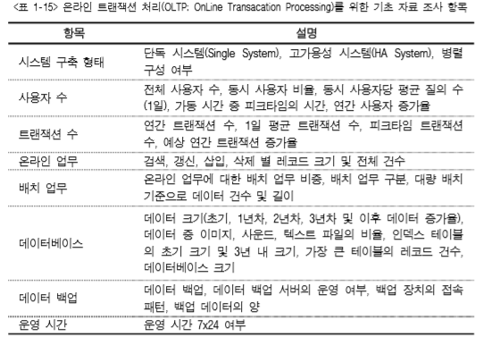
개발 기술 환경
시스템 사용 현황 파악을 위하여 <표 1-15>와 같은 자료를 조사

Slide 40
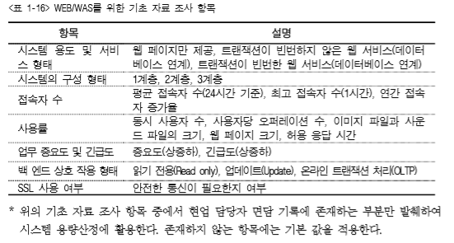
개발 기술 환경

Slide 41
개발 기술 환경
2. 조사 자료 분석 및 개발 기술 환경을 결정한다
조사한 자료를 이용하여 운영체제, DBMS, 웹 애플리케이션 서버(WAS: Web Application Server) 등을 결정한다

Slide 42
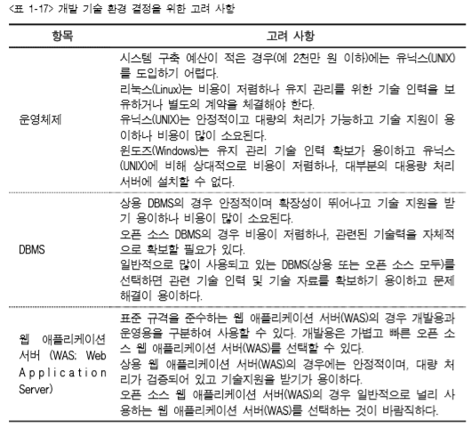
개발 기술 환경

Slide 43
개발 기술 환경
조사한 자료를 이용하여 시스템 용량을 산정한다
수집 및 분석된 온라인 트랜잭션 처리(OLTP: Online Transaction Processing), WEB/WAS 기초 자료 조사 항목의 값을 시스템 용량 산정 엑셀 파일에 입력하여 CPU, 메모리, 디스크 용량을 계산
(1) CPU 용량산정
위의 절차대로 시스템 용량을 산정할 수 있도록 한국정보화진흥원에서는 엑셀(Excel) 파일을 제공

Slide 44
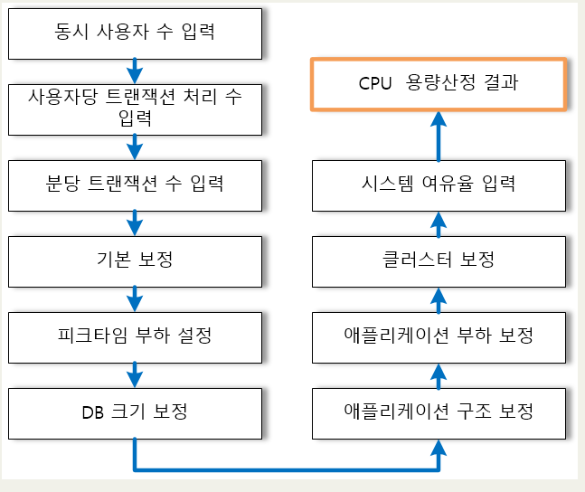
개발 기술 환경

Slide 45
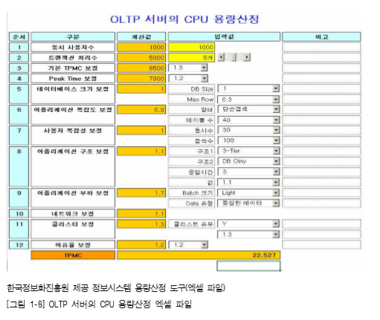

Slide 46
개발 기술 환경
Tpmc
TPC(Transaction Processing Performance Council)에서 제공하는 벤치마킹 표일 것이다. 소위 우리가 말하는 tpmC(Transaction Per Minute type C)라는 것은 이 TPC에서 발표하는 TPC-C Type의 트랜잭션을 말하는 것
예전에 Unix 서버가 대세 일때는 중요 비교 수치가 될 수 있었을 것 같은데... 요즘은 X86 서버가 대세이다 보니, 같은 시스템 구조에서 클럭 스피드나 코어수 같은 요인들이 성능을 결정해 주기 때문에 tpmC 같은 자료가 의미가 없어진게 아닐까 싶네요.
최근 서버 벤더들은 공식적인 tpmC 자료를 내어놓지 않고 있습니다. 다만, 예전에 공식화 된 제품들을 찾아서 성능 향상 수치를 반영한 역산출 추정치가 최선이라고 봅니다. 대부분의 서버 벤더들은 독자적인 서버성능 테스트 수치를 가지고 있습니다. 이것을 이용
https://www.ibm.com/downloads/cas/K90RQOW8
https://techlibrary.hpe.com/us/en/enterprise/servers/benchmarks/index.aspx#.WkHHZmhl-00

Slide 47
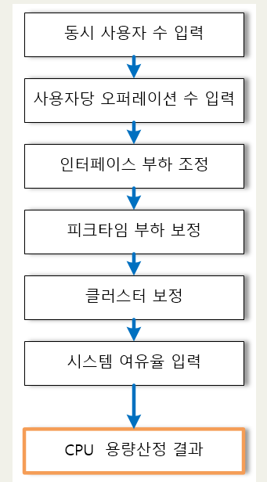
개발 기술 환경
(나) WEB/WAS 서버

Slide 48
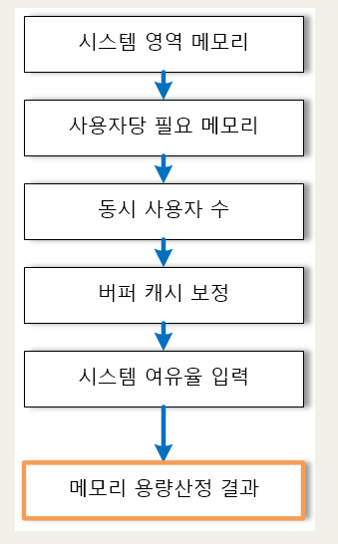
개발 기술 환경
(2) 메모리 용량 산정

Slide 49
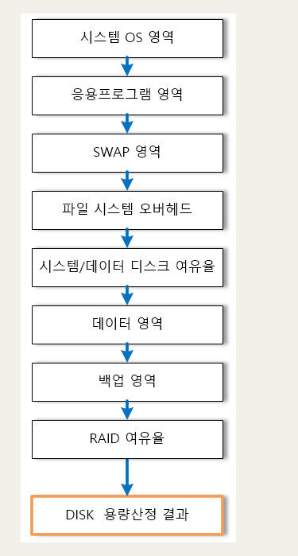
개발 기술 환경
(3) 디스크 용량 산정

Slide 50
개발 기술 환경
3.요구사항 정의서, 목표 시스템 구성도에 반영한 후 검토한다
운영체제, DBMS, 웹 애플리케이션 서버(WAS: Web Application Server), 시스템 용량 산정 결과를 요구사항 정의서, 목표 소프트웨어 구성도, 목표 하드웨어 구성도에 결과를 반영하여 수정
팀 별로 작성된 산출물 최종 결과를 발표하면, 다른 팀은 의견을 제시
다른 팀의 검토 의견을 반영하여 산출물을 수정
수행 팁
개발 기술 환경을 정의하기 위한 운영체제, DBMS, WAS, 오픈 소스 라이선스 등의 모든 내용을 다루기에는 그 내용이 방대하므로 상세 내용은 참고 문헌이나 인터넷 주소(URL)를 제시하는 것이 바람직하다.

Slide 51
개발 기술 환경
한국정보통신기술협회의 “정보시스템 하드웨어 규모산정 지침” TTAK.KO-10.0292 관련
부록 참조(p70-p73)

